Slide 1
Projeto Aflorá
Grupo 2: Abel Louback, Bruno Figueiredo, Gabriel Fernandes, Guilherme Henrique, Wagner Viana.
Notes:
ID=d924773e-9a16-4d6d-9803-8cb819e99682 Recipe=text_billboard Type=TextOnly Variant=0 FamilyID=AccentBoxWalbaum_Zero

Slide 2
Introdução ao Projeto
Soluções propostas:
Gestão de estoque
Gestão de vendas
Marketing Online
Atendimento ao cliente

Slide 3
Protótipos das funcionalidades
Subtítulo

Slide 4
TELA INICIAL
Subtítulo

Slide 5


Slide 6
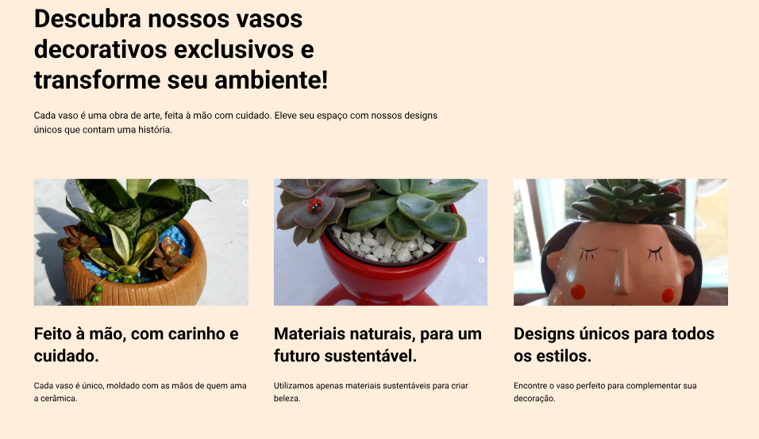

Slide 7
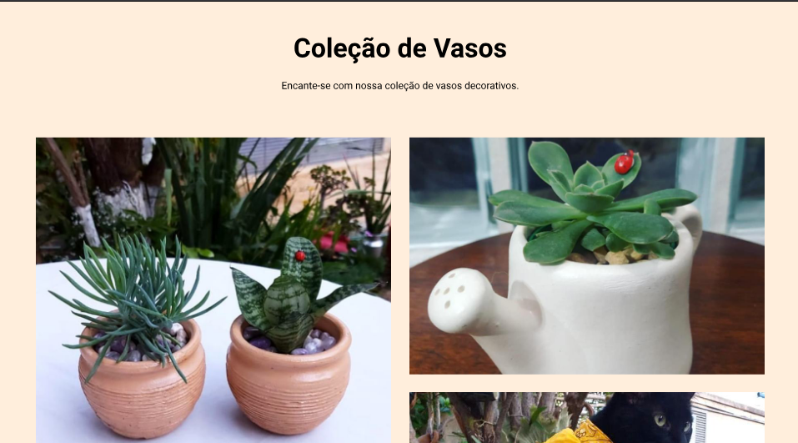
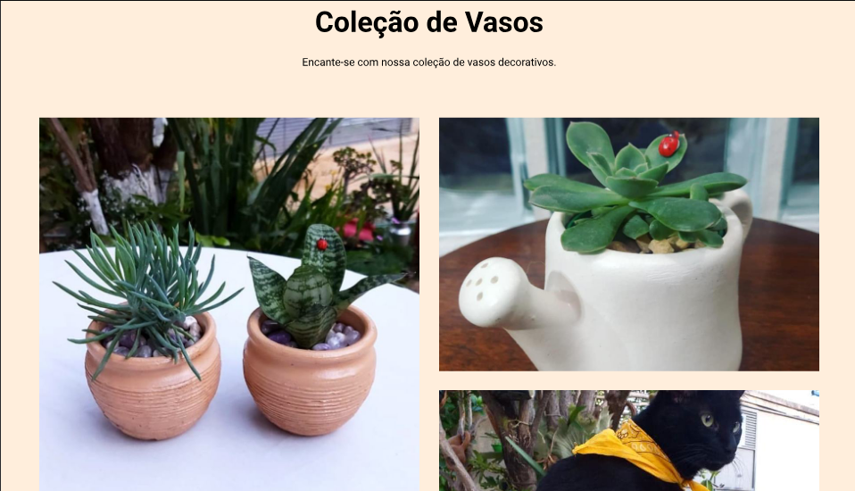

Slide 8
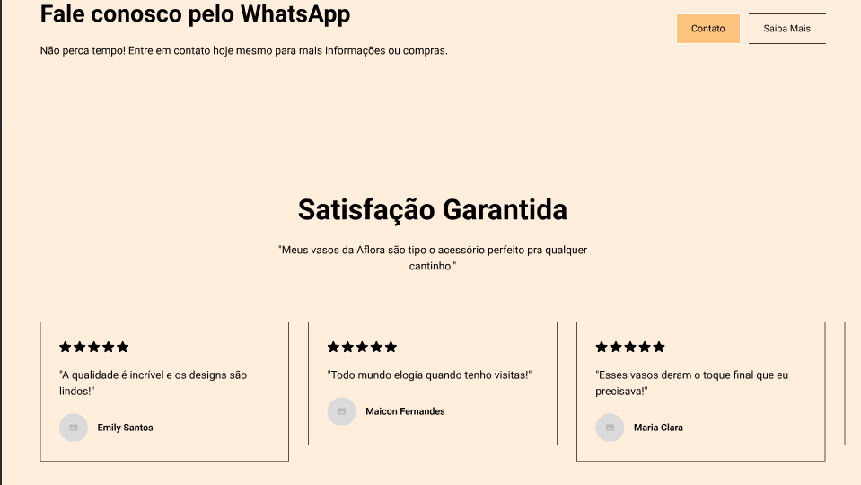

Slide 9
CADASTRO E LOGIN
Subtítulo

Slide 10
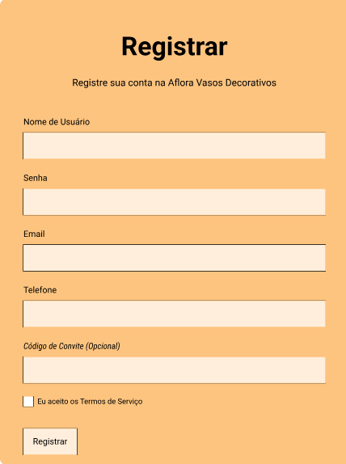
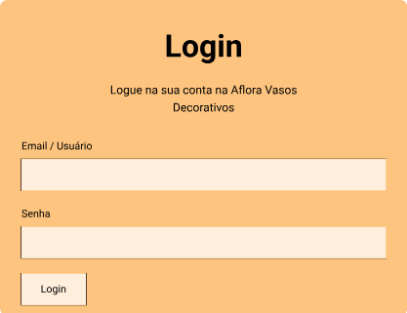
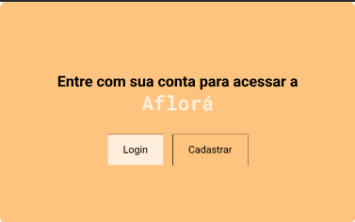

Slide 11
PRODUTOS
Subtítulo

Slide 12
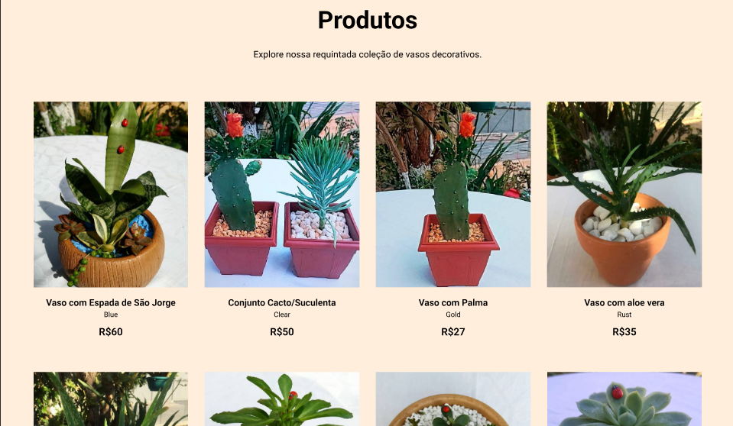

Slide 13
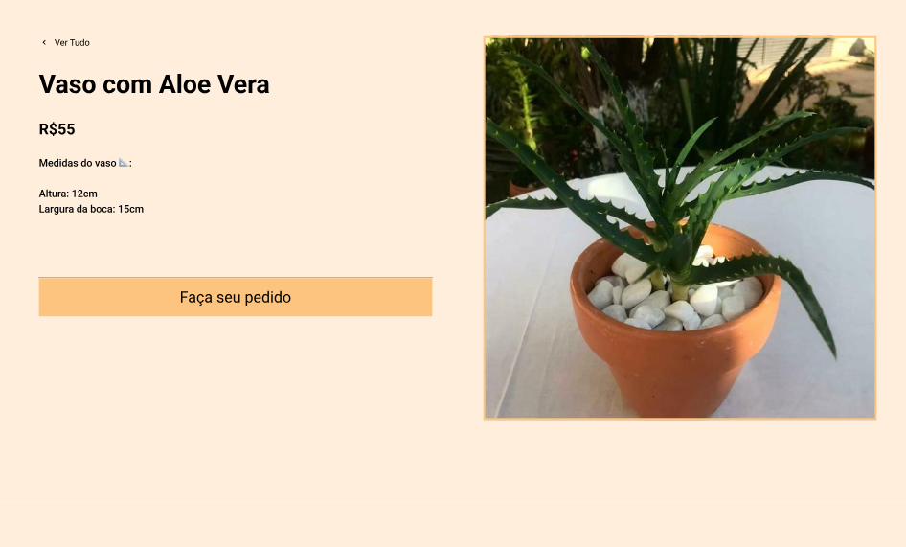

Slide 14
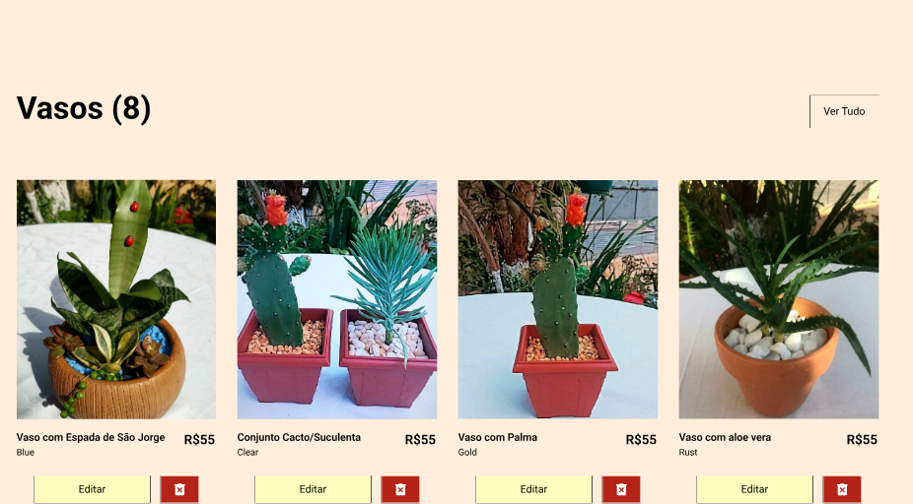

Slide 15
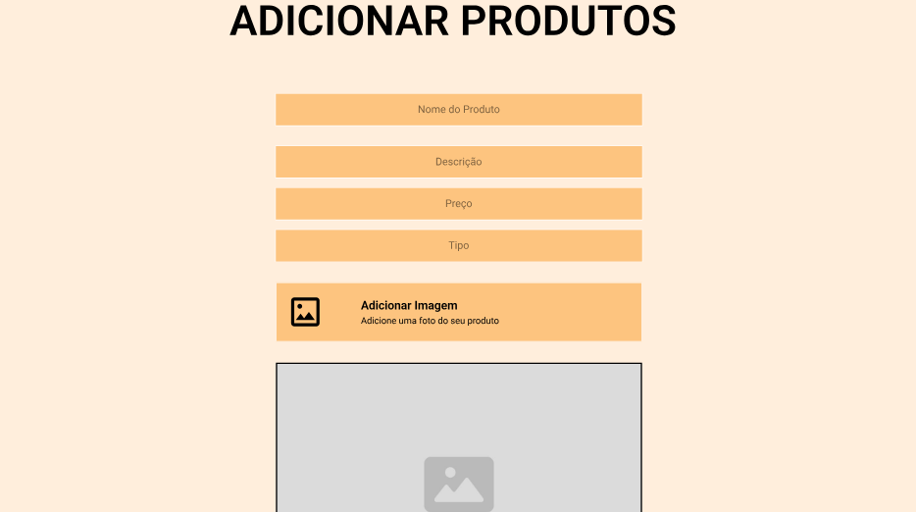

Slide 16
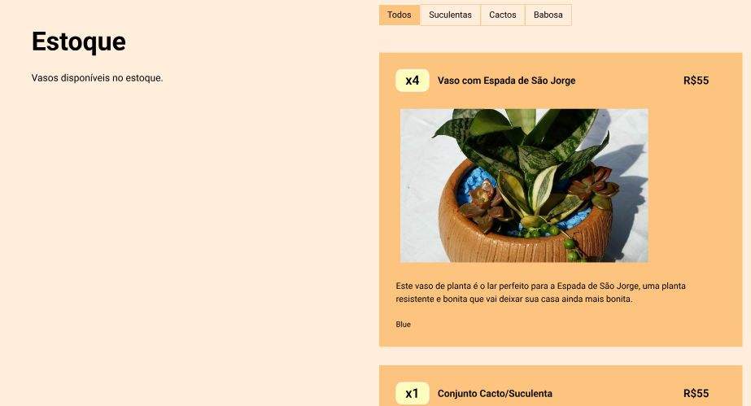

Slide 17
BLOG
Subtítulo

Slide 18


Slide 19
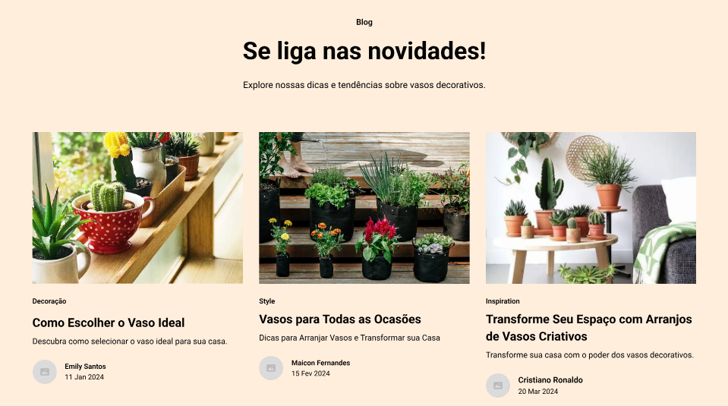

Slide 20


Slide 21
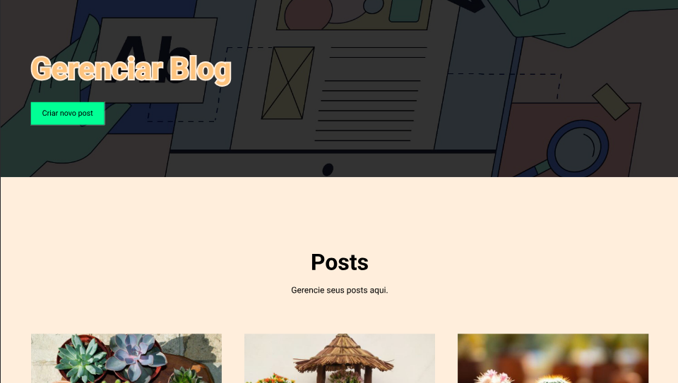

Slide 22
PERFIL
Subtítulo

Slide 23
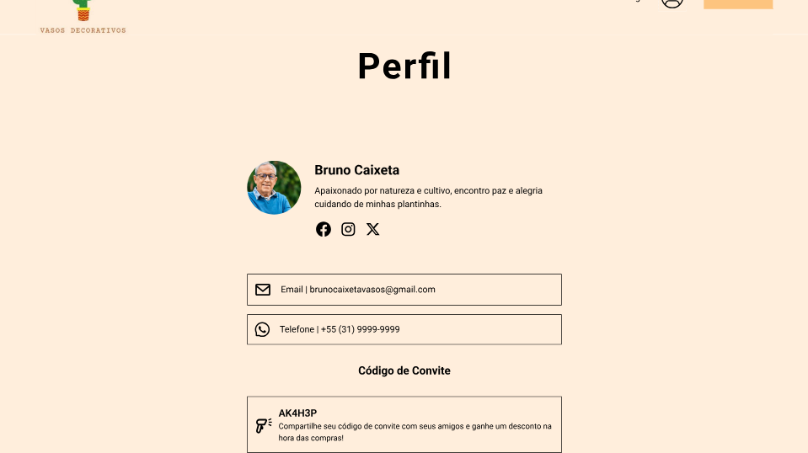

Slide 24
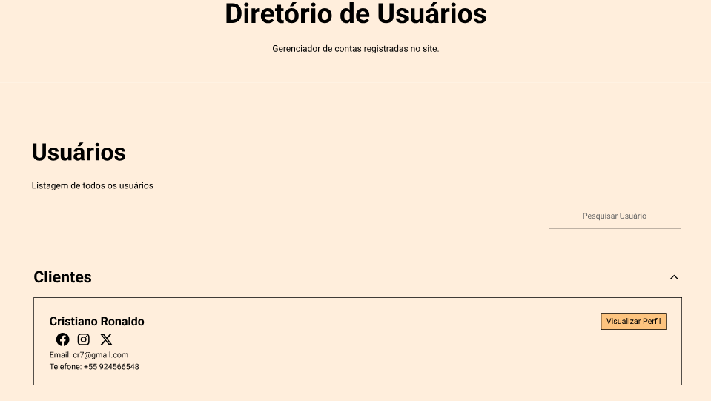

Slide 25



Alinhamento aos Objetivos de Desenvolvimento Sustentável da ONU

Slide 26
Ferramentas Utilizadas
Subtítulo

Slide 27








Uso de Ferramentas

Slide 28
Divisão dos Papéis na Equipe
Subtítulo

Slide 29
Equipe e Responsabilidades
Product Owner: Abel Louback
Scrum Master: Wagner Viana
Desenvolvedores: Bruno Figueiredo, Gabriel Fernandes, Guilherme Henrique

Slide 30
Desafios
Subtítulo

Slide 31
Desafios Enfrentados pela Equipe
Conciliar com as outras responsabilidades
Design do projeto

Slide 32
Próximos Passos
Subtítulo

Slide 33
Próximos Passos do Projeto
Tarefa / prazo | 10/09 | 20/09 | 30/09 | 10/10 | 20/10 | 30/10 | 10/11 | 20/11 | 30/11 | 10/12
Coleta de requisitos
Idealização
Criação de telas
Desenvolvimento
Encerramento

Slide 34


